Slide 1
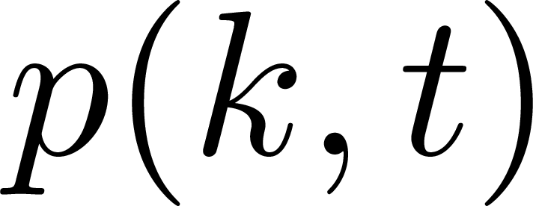
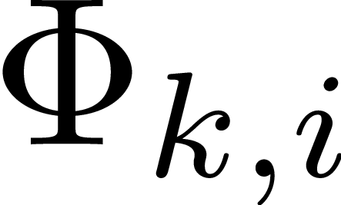
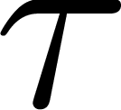
… … …
k-N_{s}+i+1
… … …
k-N_{s}+1
k-N_{s}+2
k-N_{s}+i
k

